Slide 1
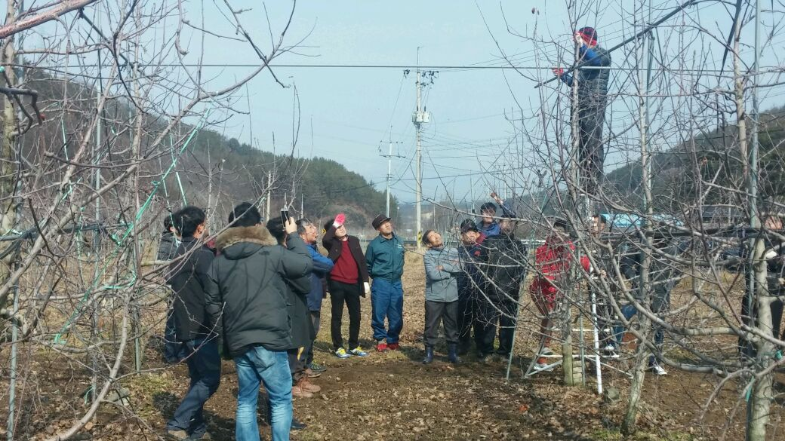
농업기술센터
Notes:
1
먼저, 지금의 옥천입니다.

Slide 2
8-1. 농업기계 순회수리 교육
3. 2.(목)~31.(금) 10:00 / 영동읍 오정리 등 12개마을
내 용 : 농기계 수리 및 안전사용교육
8-2. 한농연·한여농 핵심지도자 교육
3. 10.(금)~11.(토) / 충주 수안보 상록호텔 / 60명
내 용 : 특강 및 단합행사 등
8-3. 농업인대학 입학식
3. 13.(월) 14:00 / 농업기술센터 / 80명(사과CEO, 친환경그린)
내 용 : 입학식 및 특강 등
8-4. 2017 영동와인 아카데미 개강
3. 16.(목) 18:30 / 농업기술센터 / 40명
내 용 : 와인전문가반 개강 및 교육

Slide 3
8-5. 군생활개선 임원 특별교육
3. 20.(월)~21.(화) / 안성시, 서울시 / 40명
내 용 : 농촌여성리더쉽함양, 건강관리, 문화탐방 등
8-6. 제33회 영동군농업경영인 가족화합 대회
3. 25.(토) 10:30 / 레인보우힐링타운광장 / 1,000명
내 용 : 화합행사 및 읍면 체육대회 등
8-7. 농업인조직 연시총회
구 분 | 일시 | 장소 | 인원 | 비고
영동읍생활개선회 | 3. 2.(목) 10:00 | 농업인회관 | 58명 | 2017년 활동계획협의
추풍령면생활개선회 | 3. 3.(금) 10:00 | 추풍령면사무소 | 39명 | 2017년 활동계획협의
심천면생활개선회 | 3. 6.(월) 10:00 | 초강리복지회관 | 36명 | 2017년 활동계획협의
호두연구회 | 3. 8(수) 10:00 | 농업기술센터 | 60명 | 2017년 사업계획 수립
계 (3회) |  |  | 133명

Slide 4
8-8. 기타 현안업무
시범사업추진 / 64개사업 124개소
화상병 약제공급 및 공동방제 / 관내 사과, 배 재배농가 /
3월초순 농약공급. 3월중순 공동방제 추진
과일나라테마공원 비점오염원 저감시설 설치공사(토목,전기)착공
꽃묘장 운영 / 데이지 외 3종 12,000주 공급
농업기계 임대사업 운영(3개 사업장) / 55종 530대

